Slide 1

Študija Eurydice: Ugotavljanje in zagotavljanje kakovosti v izobraževanju, poudarki za Slovenijo in analiza ankete za ravnatelje o samoevalvaciji
Tanja Taštanoska, Eurydice Slovenija, MIZŠ
18. november 2015, Brdo pri Kranju

Slide 2

Umestitev Slovenije v študiji

Slide 3
Komu so šole odgovorne?
Tržni sistemi dostop do informacij, svobodno odločanje staršev
Sistemi odgovornosti do države informacije dostopne tistim, ki odločajo o sistemu.
Tržni sistemi odgovornost državi
BE (fl), VB, LT, SLO, FR, TR, CY
IR, NL

Slide 4
Zunanja evalvacija

Slide 5
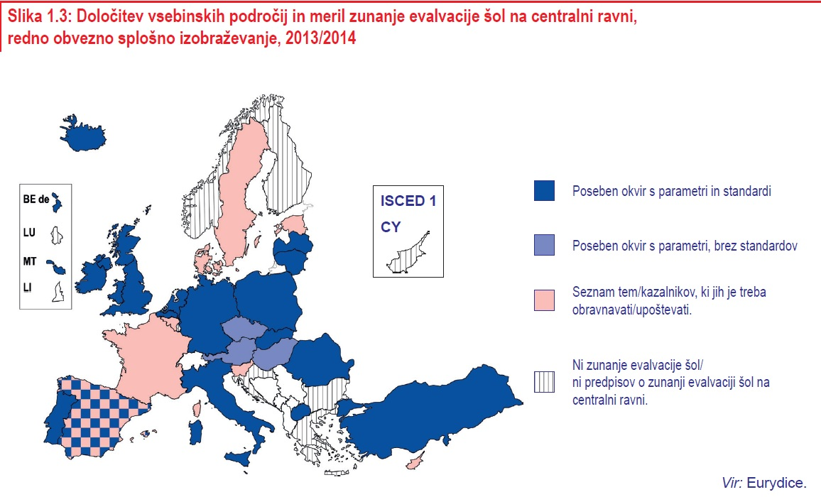
Merila zunanje evalvacije
Seznam/tem področij,
brez okvira in standardov:
Slovenija, Estonija (zakonska skladnost)
Danska (NPZ, delež vpisa)
Francija (lokalno /ciljno usmerjene pogodbe) Švedska (avtonomija inšpektorata o parametrih)
Ciper

Slide 6
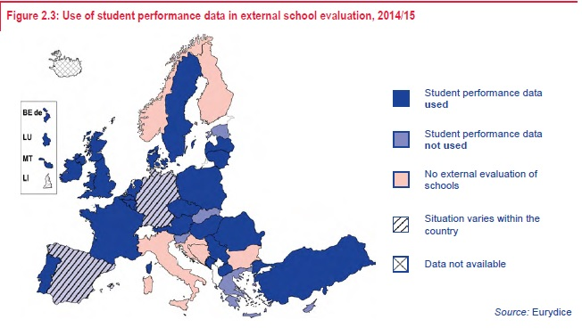
Raba nacionalnih preizkusov znanja za zunanjo evalvacijo
Testi obstajajo, a niso v rabi za obstoječo eksterno evalvacijo:
Slovenija, Estonija, Slovaška in Grčija.
Vir: European Commission/EACEA/Eurydice, 2015. Structural Indicators for Monitoring Education and Training Systems in Europe -2015.Eurydice Background Report to the Education and Training Monitor 2015. Eurydice Report. Luxembourg: Publications Office of the European Union, pridobleno 13.11.2015 z http://www.eurydice.si/images/15_structural_indicators_JAF.pdf

Slide 7
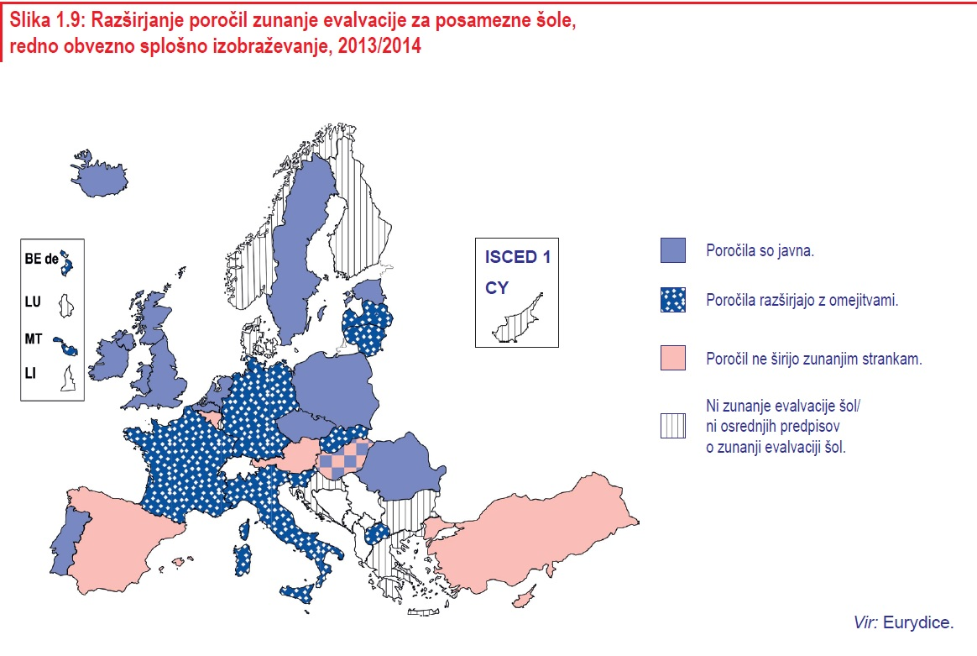
Razširjanje poročil zunanje evalvacije
Slovenija: poročila dobijo šole in zaposleni, ki jih zadeva, občine, če se priporočila nanašajo na njihove pristojnosti; dostopna na zahtevo, prikriti osebni podatki

Slide 8
Notranja evalvacija

Slide 9
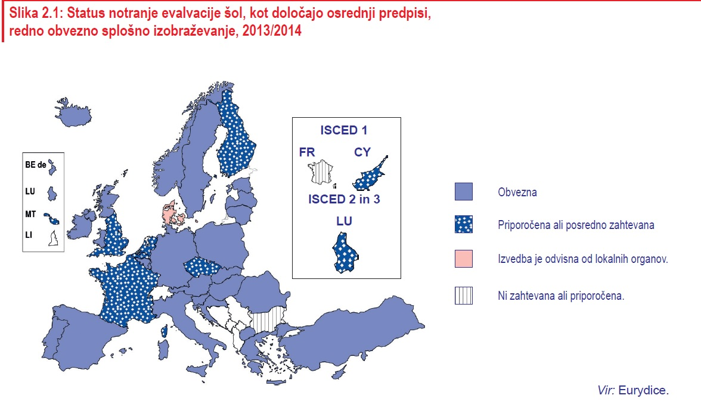
Status notranje evalvacije – trend obveznosti
Od leta 2000 je postala notranja evalvacija obvezna v 12 sistemih.
V Sloveniji 2008 za vse šole.
Obveznost so uvedle še:
Portugalska (2002), Estonija (2006), Hrvaška (2008), Luksemburg (2009)
Združeni kraljestvo (Wales in Severna Irska, 2010), Italija (2011), Madžarska (2011), Irska (2012), Avstrija (2012), Grčija (2013)

Slide 10
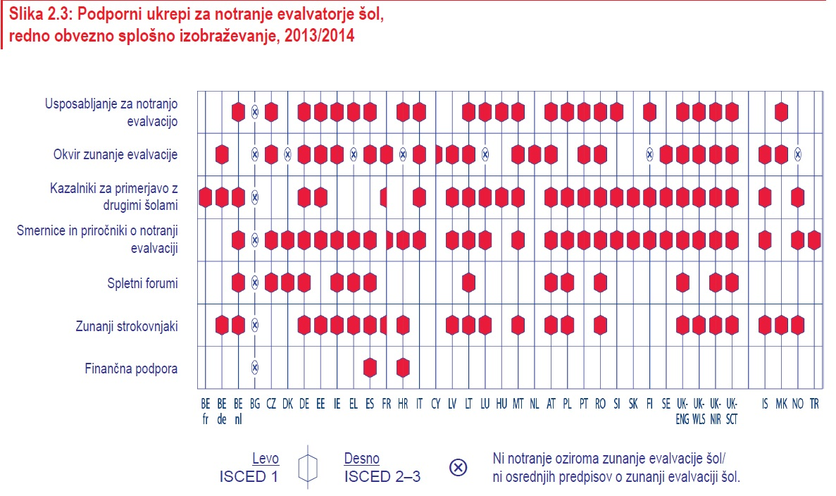
Podporni ukrepi za notranje evalvatorje

Slide 11
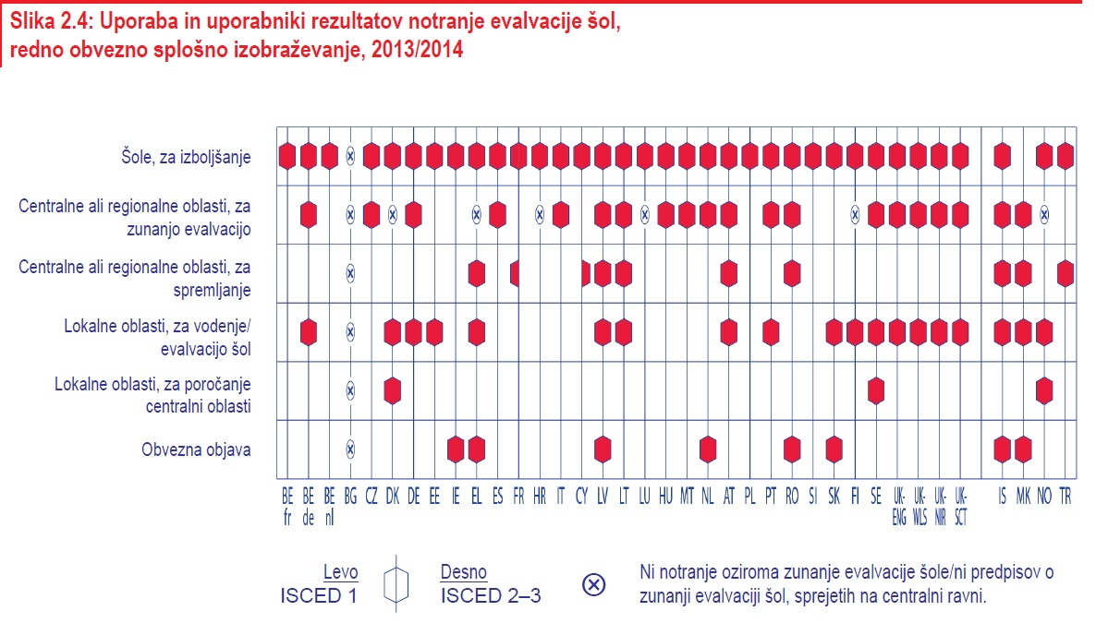
Uporaba in uporabniki rezultatov notranje evalvacije šol

Slide 12
Analiza rezultatov ankete za ravnatelje o samoevalvaciji

Slide 13
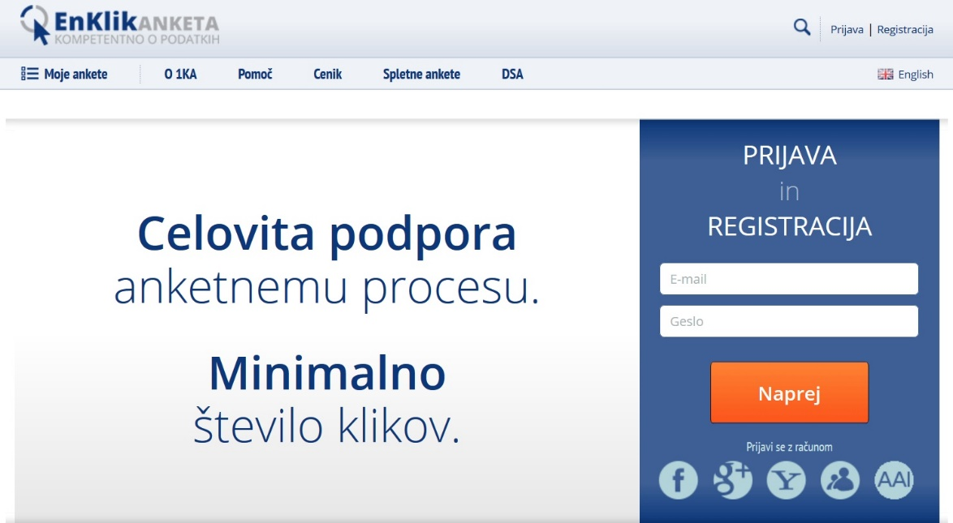
Anketa za ravnatelje o samoevalvaciji
Spletna anketa, dostop prek povezave, brez gesla
Zbiranje podatkov po pozivu, poslanem z MIZŠ
Aktivna od 9. 10. 2015 do 7. 11. 2015
Končal anketo :264
Delno izpolnjena :70
Skupaj ustrezno: 334

Slide 14
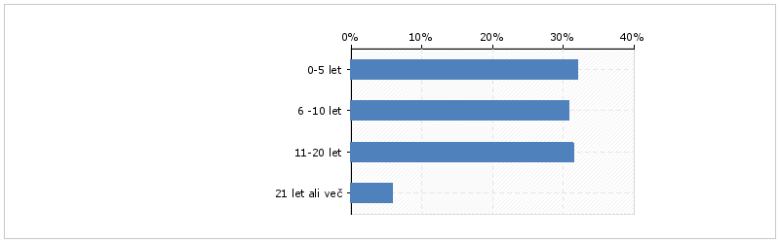
Struktura anketirancev
Kako dolgo ste že ravnatelj/ica? (n = 331)

Slide 15
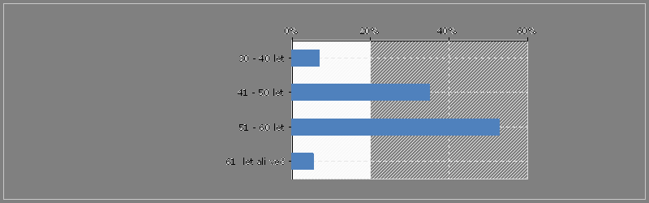
Starost
V katero starostno skupino spadate? (n = 326)

Slide 16

Spol
Spol: (n = 321)

Slide 17
Tip zavoda (možnih več odgovorov)
Tip zavoda | (334)
vrtec | 96
osnovna šola | 181
zavod oz. osnovna šola za otroke s posebnimi potrebami | 17
gimnazija | 53
srednja strokovna in/ali poklicna šola | 65

Slide 18
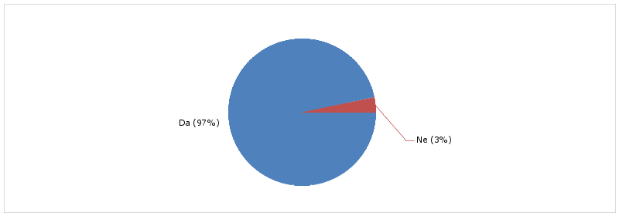
Ali na šoli/v vrtcu opravljate samoevalvacijo? (n = 323)

Slide 19

Javna objava

Slide 20
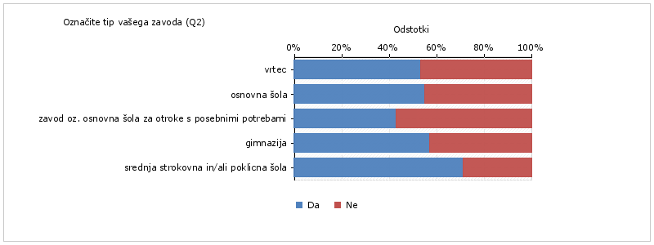
Ali je samoevalvacijsko poročilo javno objavljeno?
57% ravnateljev poroča, da je samoevalvacijsko poročilo javno objavljeno, od teh jih 53 % objavi poročilo na spletu.

Slide 21

Razlogi za samoevalvacijo

Slide 22
Razlogi za samoevalvacijo

Slide 23
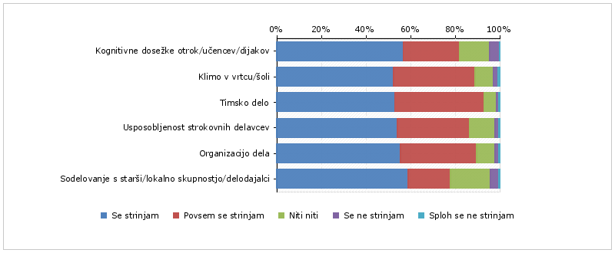
S samoevalvacijo izboljšujemo
Prosimo, da na lestvici od "sploh se ne strinjam" do "povsem se strinjam"
izrazite strinjanje s spodnjimi trditvami, kot to drži za vašo šolo/vrtec. (n = 261)

Slide 24

Proces in vloge v samoevalvaciji

Slide 25
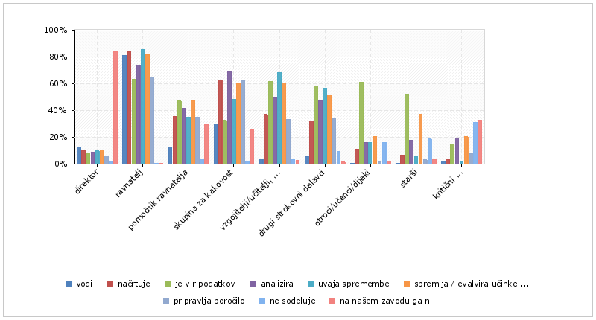
Proces samoevalvacije – vloge, sodelujoči

Slide 26
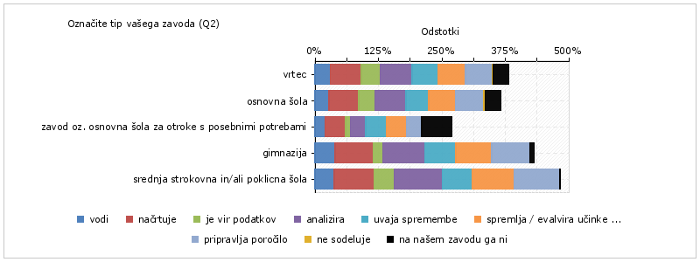
Proces samoevalvacije – vloge, sodelujoči
Skupina za kakovost

Slide 27
Skupina za kakovost, na našem zavodu je ni

Slide 28

Cilji samoevalvacije

Slide 29

VRTEC

Slide 30
Cilji samoevalvacije
VRTEC (35 specifičnih odgovorov za vrtce, za 24 vrtcev pri šolah ravnatelji ne navajajo specifičnih siljev)
Področje učenja in poučevanja 45 % (ustvarjalnost - ponudba različnih materialov 17 %, spremljanje napredka, vsa področja kurikula)
Klima in kultura 43 % (Komunikacija med zaposlenimi 18 %)
Sodelovanje s starši 40% (pogovorne ure, vprašalniki o zadovoljstvu)
Vodenje 37 % (analiza, samoevalvacija 17 %, počitek 10 %)
Področje strokovnega razvoja 22 % (hospitacije, strok. usposabljanja)

Slide 31

OSNOVNA ŠOLA

Slide 32
Cilji samoevalvacije
OSNOVNA ŠOLA (146 odgovorov)
Področje učenja in poučevanja 70% (Bralna pismenost/funkcionalna pismenost 33 %, dosežki na NPZ 10 %, medpredmetno povezovanje 10 %)
Klima in kultura 60% (vzgojni cilji, medvrstniško nasilje 31 %, odgovornost za domače delo/naloge 15%, medosebni odnosi 12%, komunikacija zaposlenih, ugotavljanje zadovoljstvo 10%)
Sodelovanje s starši 30%
Področje strokovnega razvoja 10%
Vodenje 11% (analiza in zbiranje podatkov, OPB, diferenciacija)

Slide 33

GIMNAZIJA

Slide 34
Cilji samoevalvacije
GIMNAZIJA (40 odgovorov)
Področje učenja in poučevanja 70% (matura 15 %, medpredmetnost 12%, nadarjeni, višji nivo)
Klima 55% (medosebni odnosi)
Vodenje 45% (analiza, organizacija, zbiranje podatkov, obdržanje vpisa, prepoznavnost)
Strokovni razvoj 20%
Sodelovanje z deležniki 10 % (starši)

Slide 35

SREDNJA POLKICNA/ STROKOVNA ŠOLA

Slide 36
Cilji samoevalvacije
SREDNJA STROKOVNA IN POKLICNA (44 odgovorov)
Področje učenja in poučevanja 63 % (Uspeh 25 %, Osip 10 %)
Klima 54% (medosebni odnosi, odgovornost)
Vodenje 45% (projekti 10%, samoevalvacija 12%, promocija, e- asistent)
Strokovni razvoj 11%
Sodelovanje z deležniki 28% (starši, tudi okolje oz. delodajalci – manj kot 5%)

Slide 37

Podatki

Slide 38
Podatki, uporabljeni pri samoevalvaciji
Podatki, pridobljeni z lastnimi anketami 94% ( 96 % vrtec, 95 % OŠ, 98 % gimnazija, 90 % srednja strokovna/poklicna šola)
Podatki o rezultatih NPZ, mature poklicne mature – 84 % (84 % OŠ in 86% gimnazija, 85 % srednja strokovna/ poklicna šola)
Podatki o šolskih ocenah – 68 % (60 % OŠ, 77 % gimnazija, 81% srednja strokovna/ poklicna šola)
Rezultati na tekmovanjih 62 % (57 % OŠ, 77 % SŠ)
Podatki o strokovnih usposabljanjih delavcev 61 % (69 % vrtec, 51% OŠ, 78% OŠPP, 57 % gimnazija, 83 % srednja strokovna/poklicna šola
Podatki o dodani vrednosti šol – 51 % (49 % gimnazija, 54 % srednja strokovna/poklicna šola)
Podatki iz e-asistenta 40 % (26 vrtec, 34 % OŠ, 60 % gimnazija, 69 % srednja strokovna/ poklicna šola)
Podatki o izostankih 36 % ( 21 % vrtec, 26 % OŠ, 60 % gimnazija, 71 % srednja strokovna/poklicna šola )
Podatki o zaposlitvi/ nadaljevanju šolanja 22 % (19 % OŠ, 56% OŠPP, 14 % gimnazija, 33 % srednja strokovna/poklicna šola)

Slide 39

Podpora

Slide 40
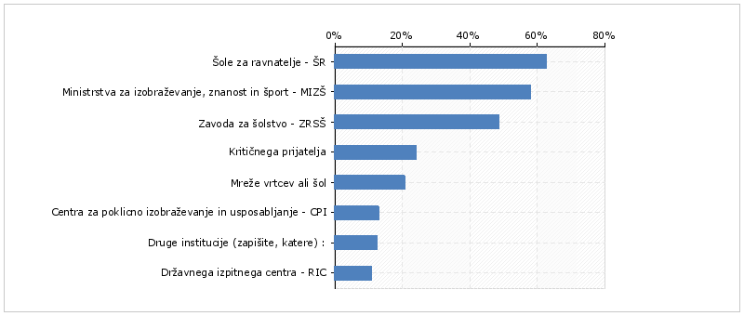
Čigavo podporo potrebujete?
Če ocenjujete, da bi potrebovali podporo za izvajanje samoevalvacije,
označite čigavo podporo bi potrebovali. (n = 248) Možnih je več odgovorov

Slide 41
Druge institucija, katerih podpore si želite
Pedagoški inštitut
SIQ
GZS
Inštitut za kakovost in meroslovje
Univerze, fakultete
ACS

Slide 42
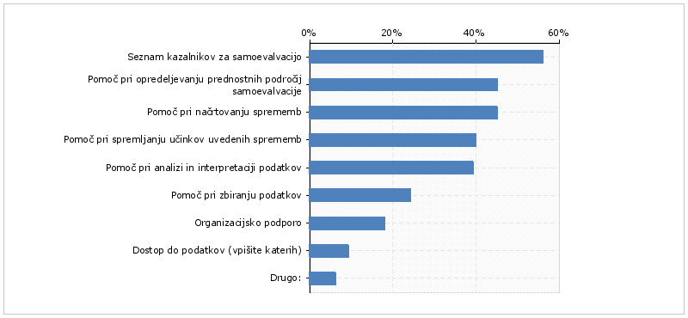
Pri čem bi potrebovali podporo?
Če ocenjujete, da bi potrebovali podporo za izvajanje samoevalvacije,
pri čem bi potrebovali podporo oz. kakšno podporo bi potrebovali. (n = 260)
56%
-> Izrazito v OŠ in vrtcu (67% in 62%)
45%
45%
-> Izrazito v OŠ PP (64%)
40%
39%
-> Izrazito v gimnaziji (53%)
24%
22%

Slide 43
Dostop do podatkov
Prehodnost na višje ravni izobraževanja
Uspešnost učencev/dijakov pri nadaljnjem izobraževanju
Primerjava podobnih šol
Poklicna kariera dijakov po končani srednji šoli

Slide 44
Druga podpora, ki jo potrebujete:
Enotna navodila, zapis standardov, metodologij
Usposabljanje pripravljavcev samoevalvacije
Strokovno svetovanje
Sistemsko vrednotenje dela komisije za kakovost oz. vodje komisije za kakovost; svetovalec za kakovost

Slide 45

Hvala za pozornost.
Tanja.tastanoska@gov.si

